Slide 1
Анализ воспитательной работы
МБОУ СОШ №103 за 2017-2018 учебный год

Slide 2
Социальный паспорт

Slide 3
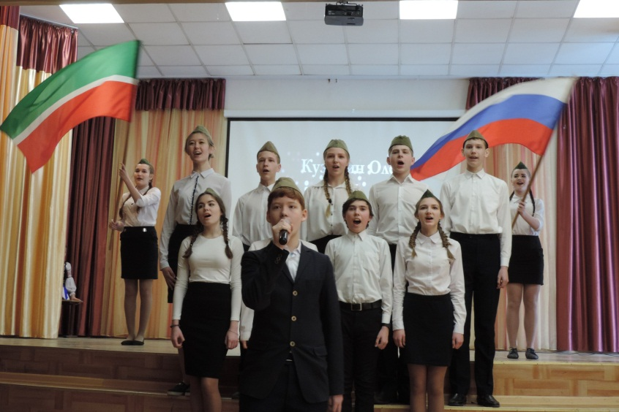
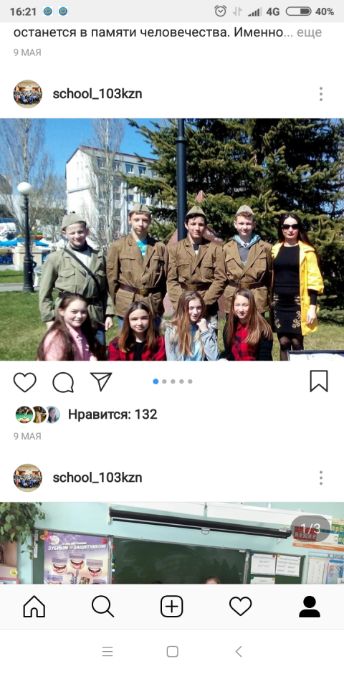
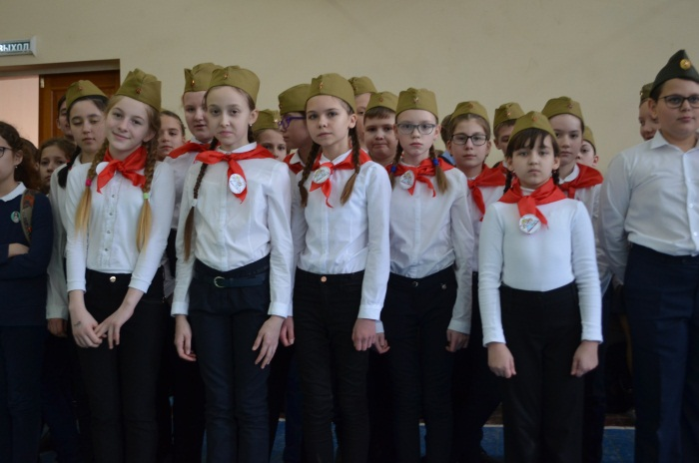
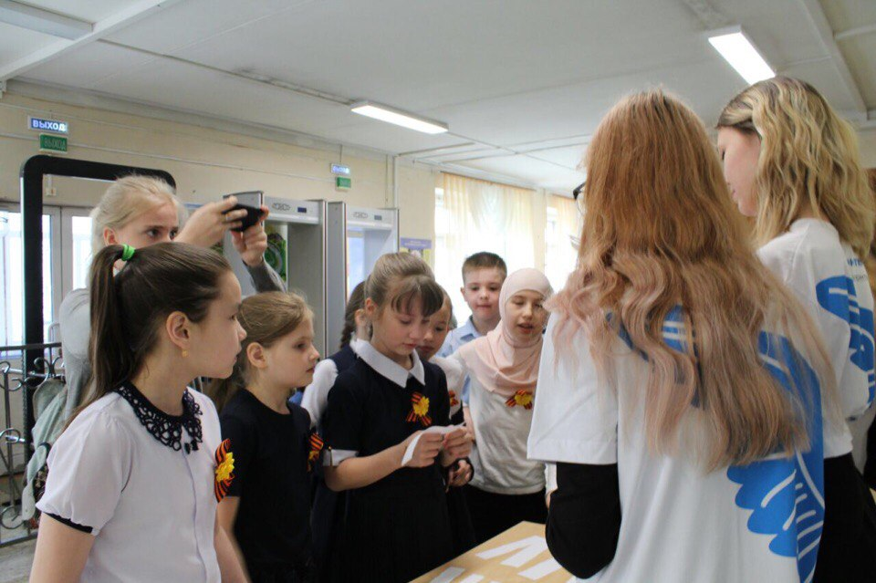

Slide 4
№ | Название мероприятия | Срок | Ответственные
1 | Слет всероссийского военно-патриотического движения «ЮНАРМИЯ» | ноябрь | Зарипов И.А.
2 | Смотр знаменных групп и отрядов | апрель | Зарипов И.А.
3 | Проект «Билет Ветерану» совместно с ТГАТОиБ им.М.Джалиля для учащихся 10-х классов | Апрель | Гумарова Э.Р.
4 | Смотр строя и песни среди юнармейских отрядов, посвященных | Февраль | Зарипов И.А.
5 | Вахта памяти. Участие в организации и проведении Международной акции «Бессмертный полк». | май | Зарипов И.А.
6 | Районный конкурс рисунков «Правнуки ветеранов рисуют Победу» | аппрель | Классные руководители 1-11 кл.
7 | Военно-спортивная игра «Зарница», | февраль | Зарипов И.А.
8 | Акция «Звезда Победы» | Май | Гумарова Э.Р.
9 | Организация классных фотовыставок «Современный солдат», «Великая Отечественная война в истории моей семьи» | Февраль | Классные руководители 1-11 кл.
10 | Организация встреч учащихся с участниками ВОВ, тружениками тыла | В течение года | Гумарова Э.Р.
11 | Посвящение детей в «Юнармию» | Февраль | Зарипов И.А.

Slide 5
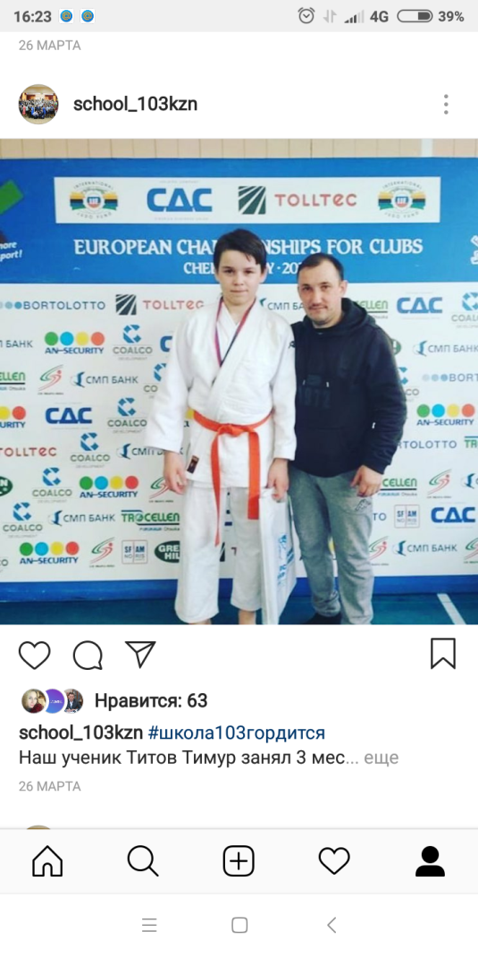
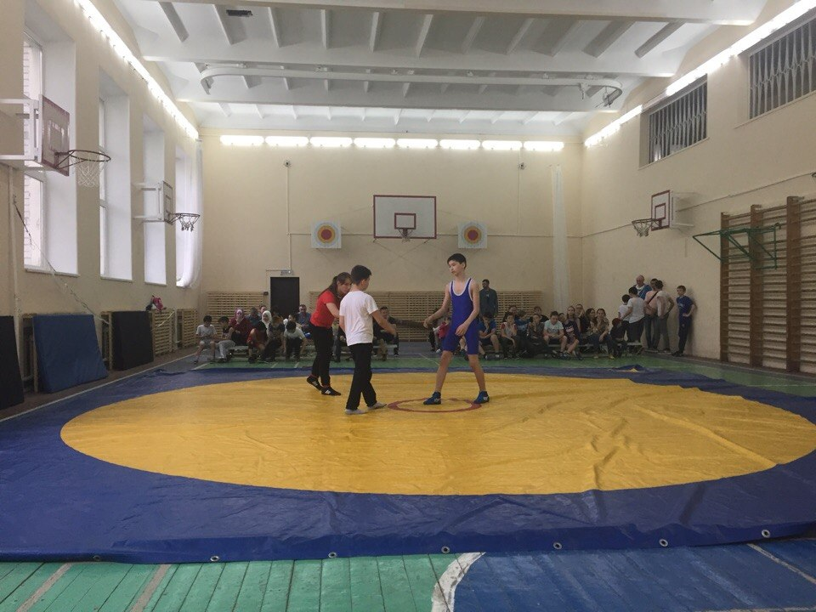
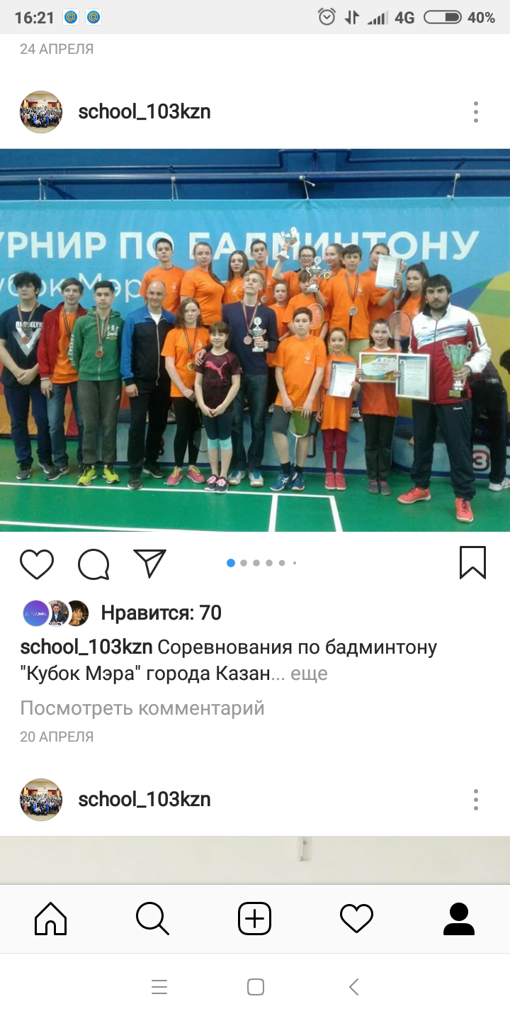
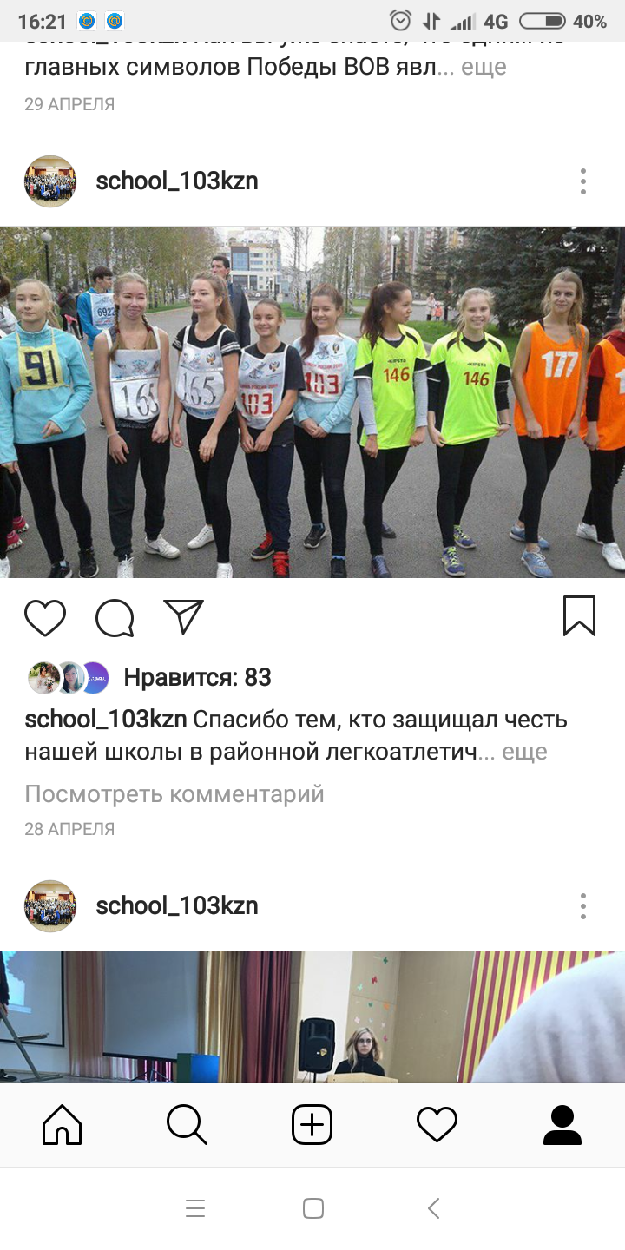

Slide 6
№ | ФИО участника | Наименование | Уровень | Результат
1 | Кочнева Анастасия,10а | Легкоатлетический кросс среди девушек,2017 | Район | 2 место
2 | Колосов Дмитрий ,2б | Соревнования по хоккею на приз Федерации Хоккея г. Казани,2016/2017 г. | город | 3 место
3 | Бигтагиров Данис ,7в | Всероссийские соревнования по тяжелой атлетике среди юношей в весовой категории 50 кг. | Республика | 3 место
4 | Касимов Артур,11а | Всероссийские соревнования по боксу класса «Б» | Город | 2 место
5 | Петров Алексей,11а | Открытый городской турнир по Всестилевому каратэ и Комбат самообороны | город | 2 место

Slide 7
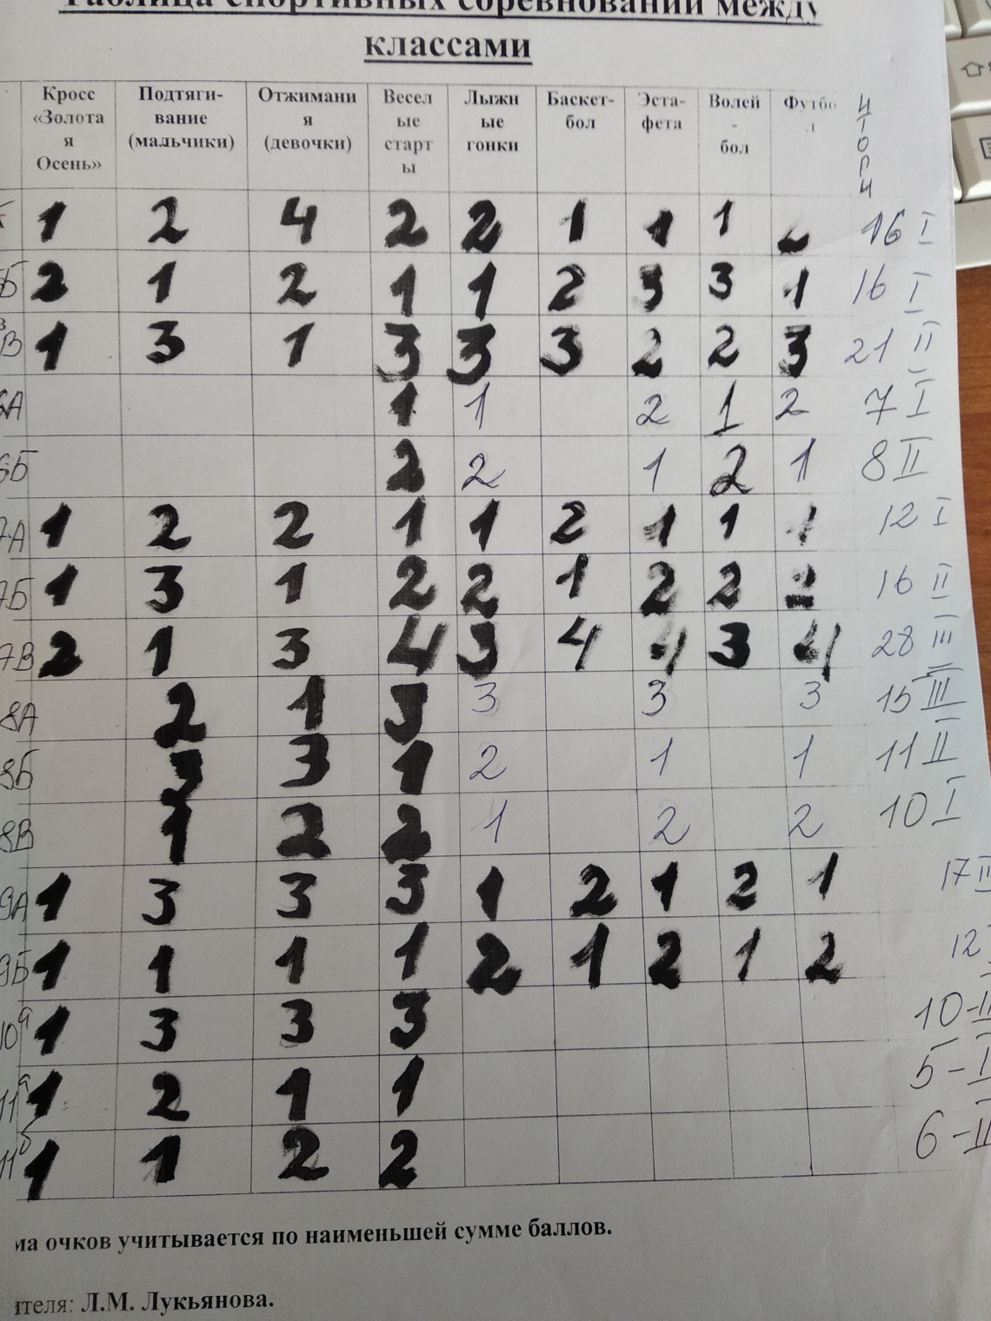

Slide 8
6 | Петров Алексей,11а | Кубок Республики Татарстан по спортивной борьбе в весовой категории 57 кг. | Республика | 2 место
7 | Петров Алексей,11а | Первенство Приволжского Федерального округа по спортивной борьбе | Республика | 3 место
8 | Петров Алексей,11а | Первенство Республики Татарстан по смешанному боевому единоборству | Республика | 1 место
9 | Петров Алексей,11а | Всероссийский турнир России по комплексному единоборству | Россия | 2 место
10 | Артур Касимов,11а | Первенство города Казани среди юниоров 2000-2001 г. | Город | 1 место

Slide 9
11 | Леонтьев Максим,6б кл. | Соревнования по спортивному туризму | Город | 1 место
12 | Команда шк.103 | Соревнования по спортивному туризму | Район | 3 место
13 | Бигтагиров Данис,7в | Чемпионат г. Казани по тяжелой атлетике | Город | 1 место
14 | Бигтагиров Данис,7в | Первенство Республики Татарстан по тяжелой атлетике среди юношей 2003 г. | Республика | 3 место
12 | Бигтагиров Данис,7в | Первенство Республики Татарстан по тяжелой атлетике среди юниоров 1998 г. | Республика | 2 место
13 | Бигтагиров Данис,7в | Всероссийские соревнования по тяжелой атлетике среди юношей | Россия | 3 место
14 | Команда шк.103 | Районные соревнования по бадминтону среди девочек | район | 1 место
15 | Команда шк.103 | Районные соревнования по бадминтону среди мальчиков | район | 1 место
16 | Команда школы №103 | Кубок мэра по бадминтону | город | 2 место
17 | Команда школы №103 | Соревнования по спортивному ориентированию | район | 3 место

Slide 10
Количество учащихся, состоящих на учете
№ | Вид учета | 2016-2017 туч.год | 2017-2018 уч.год
1 | ВШУ | 19 | 14
2 | ПДН | 5 | 7

Slide 11
Охват обучающихся, состоящих на проф.учете
дополнительным образованием
год | Кол-во учащихся, состоящих на профилактических учетах (ВШУ, ПДН, КДН, СОП)
 | Всего | Из них охвачены дополнительным образованием
 |  | Всего |  | Школьные кружки | УДО | Подростковые клубы, районные ДК, спорт.комплексы, школы
 |  | Кол-во | %
2016-2017 уч.год | 29 | 18 | 62 | 4 | 6 | 8
2017-2018 уч.год | 23 | 20 | 92 | 6 | 5 | 9

Slide 12
Количество обучающихся, занимающихся по программам системы дополнительного образования в школе:
 | Программа художественно-эстетического направления | Программа научного направления | Программа спортивного направления
Число занимающихся | 108 | 45 | 170
Всего : 323

Slide 13
№ | ФИО ученика | год | Конкурс /соревнование | Место | уровень | Руководитель
1 | Ситдикова Диляра | 2017 | «Звездный Татарстан» | 3 место | район | Сергеева Н.Г.
2 | Танцевальный коллектив «Одноклассники» | 2016 | «Казан-йорт» | Диплом участника | район | Галимова В.Р.
3 | Топакова Аделина | 2016 | «Сказки зимнего леса» | 3 место | район | Сергеева Н.Г.
4 | Сафина Камиля | 2017 | «Сказки зимнего леса» | 1 место | район | Шлычкова Т.К.
5 | Хадиуллина Ралина | 2016 | «Краски города» | Диплом 2 степени | город | Сергеева Н.Г.
6 | Галимов Марат | 2016 | «Краски города» | Диплом 3 степени | город | Сергеева Н.Г.
7 | Топакова Аделина | 2016 | «Дети. Техника. Творчество», конкурс декоративно-прикладного искусства | Диплом 1 степени | город | Сергеева Н.Г.

Slide 14
8 | Замалетдинова Диляра | 2016 | «Осенний серпантин» | Диплом 3 степени | город | Калимуллина З.А.
9 | Танцевальный коллетив «indigo kids» | 2016 | «Сююмбике-2016» | Диплом 3 степени | город | Галимова В.Р.
10 | Алмазов Евгений | 2017 | «Нет фашизму» | 2 место | город | Кропотина М.С.
11 | Танцевальный коллектив «Одноклассники» | 2017 | «Открытый региональный конкурс детского творчества «Золотой петушок» | Лауреаты 1 степени | Россия | Галимова В.Р.
12 | Чумарова Зарина | 2017 | «Россыпь творческих фантазий» | участник | Республика | Сергеева Н.Г.
13 | Ваккасова Аделина, Фаткуллова Лиана | 2017 | «Россыпь творческих фантазий» | участник | Республика | Сергеева Н.Г.
14 | Театральный коллектив «Маскарад» | 2017 | «Экологический фестиваль-конкурс «Радужная сцена» | 1 место | Республика | Голикова В.К.
15 | Танцевальный коллектив «Одноклассники» | 2017 | Танцевальный фестиваль-конкурс «Живи танцуя» | Лауреаты 2 степени | Россия | Галимова В.Р.
16 | Танцевальный коллетив «indigo kids» | 2017 | Фестиваль-конкурс «Траектория kids» | Лауреаты 2 степени | Международный | Галимова В.Р.

Slide 15
17 | Ботова Ксения | 2017 | Соревнования по дзюдо | 3 место | Россия | Мазаев А.А.
18 | Титов Тимур | 2018 | Соревнования по дзюдо | 3 место | Россия | Мазаев А.А.
19 | Команда шк.103 | 2017 | Соревнования по бадминтону среди мальчиков и девочек | 1,2 место | район | Гафетдинов Р.З.
20 | Театральный коллектив «Маскарад» | 2018 | Республиканский фестиваль-конкурс «Третий звонок | 2 место | Республика | Голикова В.К.
21 | Габдрахманова Самира | 2017 | Звездный Татарстан | 1 место | район | Сергеева Н.Г.
22 | Танцевальный коллетив «indigo kids» | 2018 | «Сююмбике-2018» | Лауреаты 3 степени | Город | Галимова В.Р.
23 | Танцевальный коллетив «indigo kids» | 2018 | Фестиваль-конкурс танцевальных коллективов «Взлет» | Лауреаты 2 степени | Международный | Галимова В.Р.
24 | Чумарова Зарина | 2018 | Конкурс декоративно-прикладного творчества «Вдохновение» | Участие | Город | Сергеева Н.Г.
25 | Театральный коллектив «Маскарад» | 2018 | Конкурс агидбригад по экологии в рамках экологического форума «Зилант» | 1 место | район | Голикова В.К.

Slide 16
Количество обучающихся, занимающихся в системе дополнительного образования за пределами школы
 | Программа художественно-эстетического направления | Программа социальной направленности | Программа спортивного направления | Программа технического направления
Число занимающихся | 126 | 13 | 147 | 8
Всего : 233

Slide 17
№ | Наименование конкурса | Уровень | Количество участников
 |  |  | 2016-2017 уч.год | 2017-2018 уч.год
1 | Конкурс «Безопасное колесо-2017» | район | 1 | 1
2 | Конкурс «Безопасное колесо-2017» | город | 1 | 0
4 | Конкурс Фестиваль «Знаток иностранных языков» | район | 1 | 1
5 | «Правнуки ветеранов рисуют Победу» | район | 10 | 9
6 | Викторина по произведению С.Т. Аксакова «Аленький цветочек» | район | 2 | 0
7 | Конкурс чтецов «Живая классика» | район | 4 | 6
8 | Конкурс чтецов «Живая классика» | город | 1 | 1

Slide 18
9 | «Зимние фантазии» | район | 5 | 6
10 | «Будь бдительным на льду» | район | 3 | 4
11 | «Будь бдительным на льду» | Республика | 3 | 4
12 | «Звездный Татарстан» | район | 4 | 1
13 | «Звездный Татарстан» | город | 2 | 0
14 | Поэтический конкурс чтецов «Мой Пушкин» | район | 4 | 0
15 | Поэтический конкурс чтецов «Мой Пушкин» | город | 14 | 0
16 | Конкурс чтецов «Всем детям ровесница», посвященный 110-летию А.Л.Барто | район | 1 | 0
17 | Конкурс родительских комитетов | район | 1 | 1
18 | Городская экологическая конференция «Жир-су» | город | 1 | 0

Slide 19
19 | Городской эколого-краеведческий брейн-ринг | город | 1 | 0
20 | Осенний серпантин | город | 3 | 1
21 | Научно-практическая конференция «Наша наследие» | Россия | 1 | 0
22 | «Дети рисуют страну» | город | 2 | 3
23 | «Обаятельный Шурале» | Международный | 2 | 0
24 | Конкурс научно-исследовательских работ «Древо жизни» | республика | 0 | 1
25 | «Зеркало природы» | район | 4 | 5
26 | «сказки зимнего леса» | район | 3 | 5

Slide 20
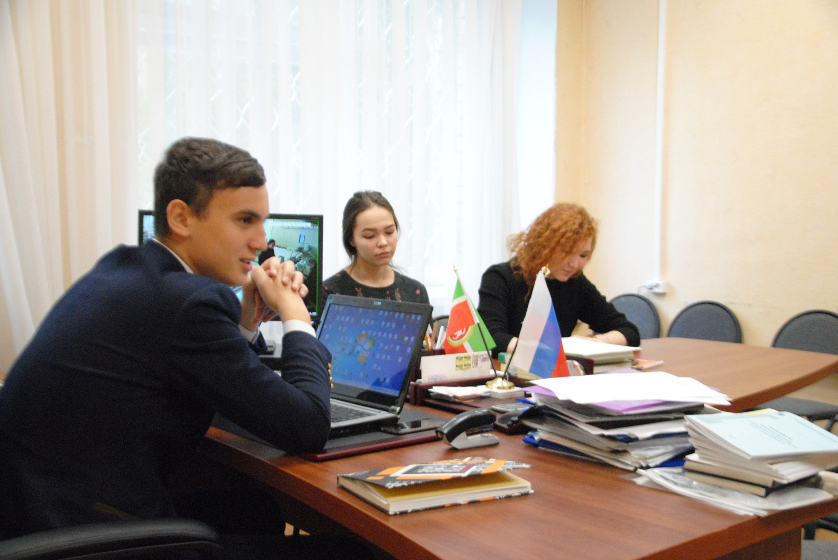

Slide 21
Дата | Название | Участники | Результат
28.11.2018 | Интеллектуальная игра «КВИЗ – Лимонад» на базе ДК «Гайдар» | Сайфутдинова Дилия, Вафина Алина, Герасимова Дениза, Ахунзянов Булат, Алмазов Евгений. | Диплом участника
01.12.2017 - 11.12.2017 | Конкурс рисунков «Буду бдительным на льду и на воде» | Сорокин Максим | 1 место
10.12.2017 | Республиканский Конкурс РДШ «Поем гимн России – гордимся страной» | С 1 по 11 класс | Неизвестно
18.12.2017 | Конкурс «РДШ – территория самоуправления» | 8,9,10 классы | Диплом участника
04.12.2017 - 09.12.2017 | Конкурс «Сказки зимнего леса» | С 1 по 4 классы | -
16.01.2018 | Всероссийский конкурс «Республиканский этап Всероссийской акции «Спорт-альтернатива пагубным привычкам». | Кайибова Айишат, Шайдуллина Виктория, Гилязеева Карина, Вафина Алина, Камалиева София, Гаврилова | Неизвестно
С января | Республиканский конкурс «Актив года» | ШУС «Механизм» | участие
Конец февраля – начало марта | Всероссийская смена «Слет юных экологов Общероссийской общественно-государственной детско-юношеской организации «Российское движение школьников» | Экологический отряд «Эко-Механизм» | победители
Весь февраль | Конкурс «Всероссийская Медиашкола РДШ» | Информационно-медийное направление | 1 место
Конец февраля | Если бы я был президентом | Мутыгуллина Камиля | Приглашение в Москву на очный этап
Начало апреля | Литературный фестиваль «Русские рифмы» номинация «Дети» | Евгений Алмазов | Сертификат участника
1.03.2018 -6.03.2018 | Конкурс газет «Без права на ошибку» | Информационно-медийное направление | Участие
01.04.2018 - 09.04.2018 | Всероссийская смена «РДШ в эфире!» | Информационно-медийное направление | Участие

Slide 22
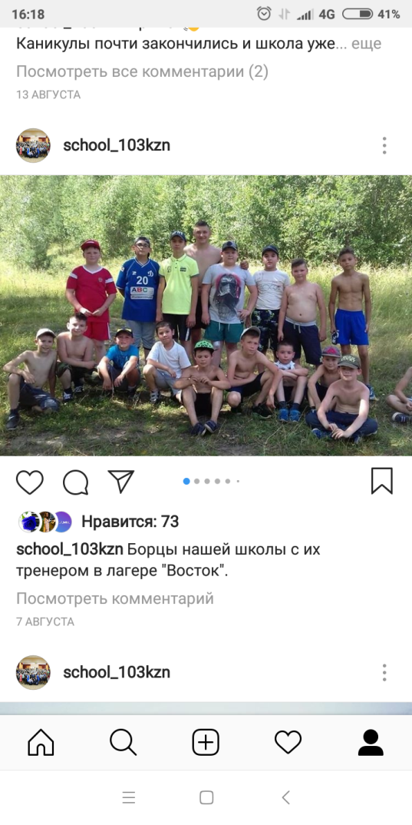
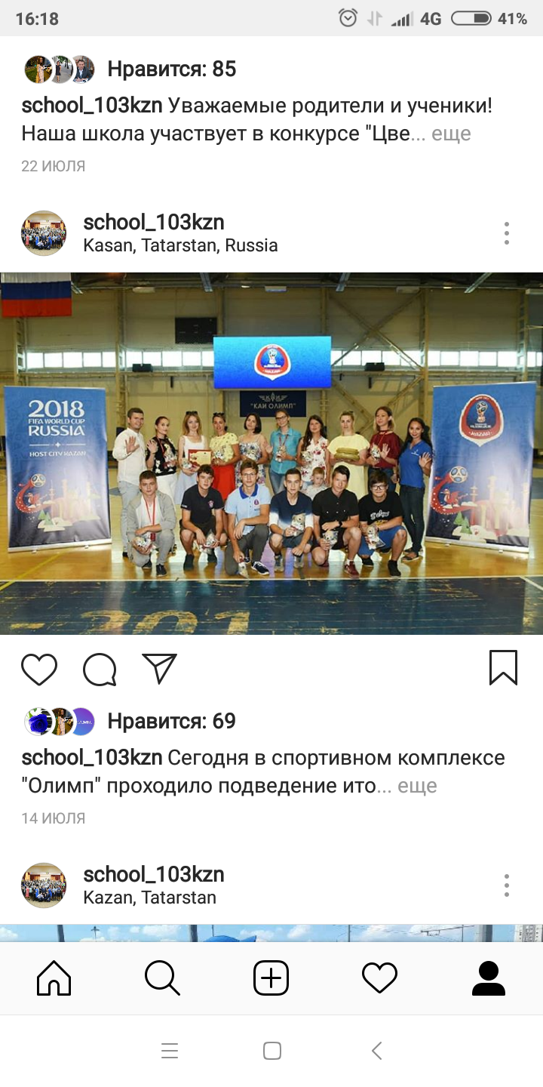
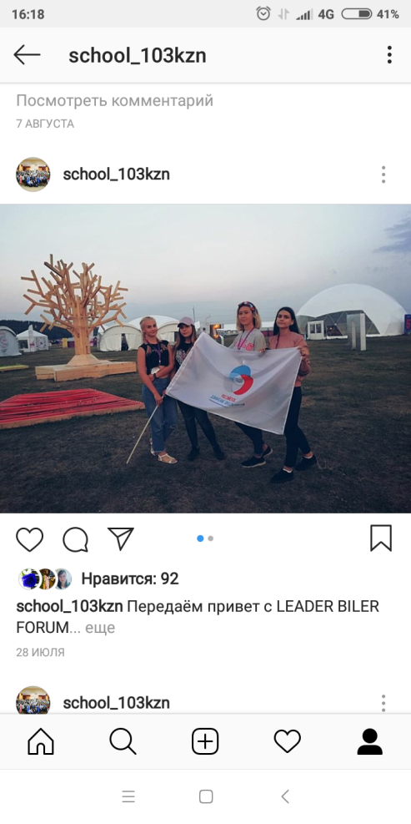

Slide 23
Смены
Дата проведения | Название | Участники
Конец августа | «Юные защитники Отечества» от «Юнармии» в качестве творческой группы | Гаврилова Анастасия, 8Б
Конец октября | Форум ТРО РДШ «Мое время» в качестве оргкомитета | Гаврилова Анастасия, 8Б
09.12.2018 | Форум юных граждан на базе КГАСУ | Вафина Алина, 10Б
23.12.2017- 29.12.2017 | Смена СНТ и РДШ «Галстучная страна» лагерь Костер. | Гилязеева Карина 10А, Хайдарова Диана 10А, Гаврилова Анастасия 8Б
31.01.2018- 02.02.2018 | Республиканская профильная смена конкурса школьных самоуправлений «СОК» - «Стань одной командой» | Сайфутдинова Диля 11А
27.03.2017- 29.03.2017 | Смена «Путь юного журналиста от «Дети Казани» на базе ГДДТ им. А.Алиша | Гаврилова Анастасия, 8Б
19.03.2018- 22.03.2018 | Профильная смена «Дети Казани» для лидеров и активистов детских общественных объединений г. Казани на базе ГАУ «Молодежный центр «Волга» | Вафина Алина, 10А

Slide 24
27.03.2018- 29.03.2018 | Невыездная смена «Дети Механизма», организованная активистами ШУС «Механизм» на базе МБОУ СОШ №103 | Вафина Алина 10А, Хайдарова Диана 10А, Гилязеева Карина 10А, Алмазов Евгений 9Б, также ученики с 6 по 10 классы
28.05.2018-18.07.2018 | Экологическая профильная смена в МДЦ «Артек» | Герасимова Дениза,10а кл.
26.07.2018-30.07.2018 | Профильная смена в лагере «Сәләт» «Leaders Buler Forum» | Оргкомитет –Вафина Алина 10а,Гилязиева Карина 10а, Гаврилова Анастасия 8б Участники: Гафарова Ралина 7б,Ситдикова Лиана7а,Хабибуллина Диляра 7б

Slide 25
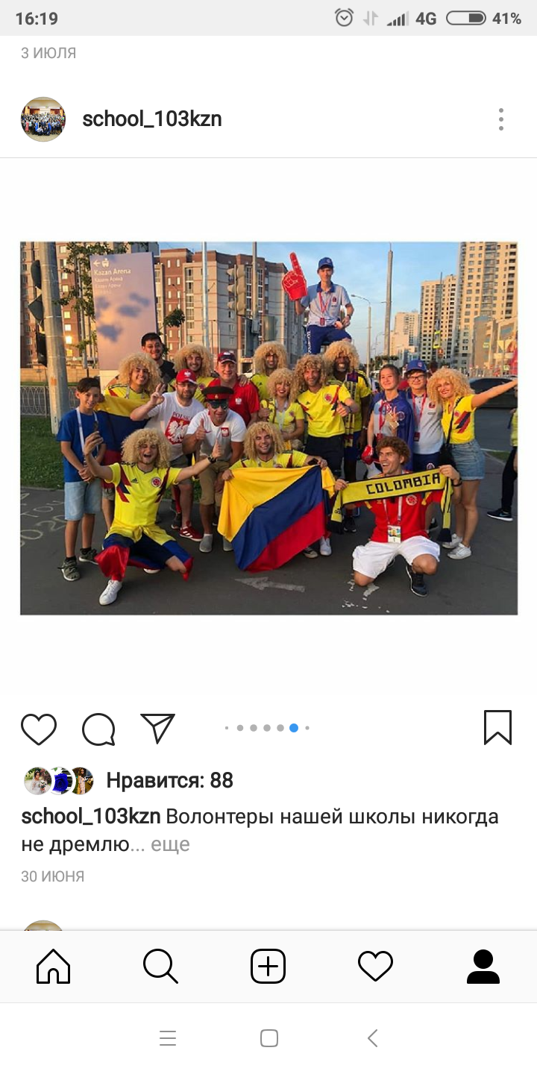
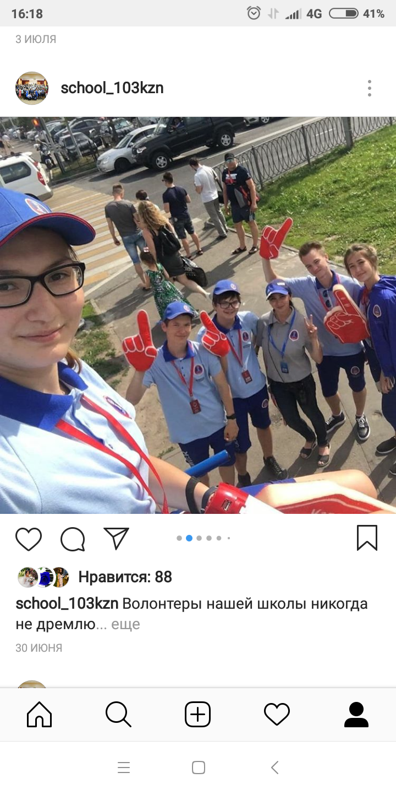

Slide 26
